Slide 1

CHÀO MỪNG CÁC THẦY CÔ VỀ DỰ GIỜ
MÔN: TIẾNG VIỆT
Giáo viên: NGUYỄN THUÝ HÀ
Trường : Tiểu học An Thắng
Lớp : 3A

Slide 2
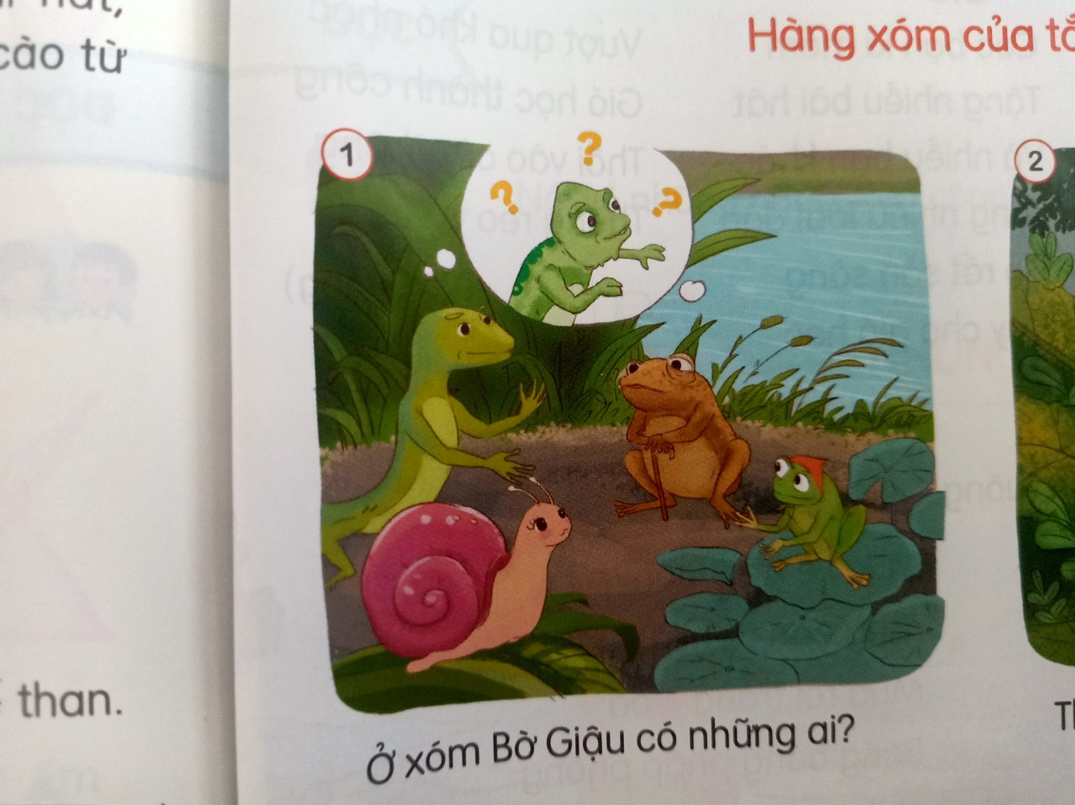
Nói và nghe:
Hàng xóm của tắc kè
(Theo Trần Đức Tiến)
S/131
Notes:
Tác giả bộ ppt Toán + TV2: Phan Thị Linh – Đà Nẵng
Sđt lh: 0916.604.268
+ Zalo: 0916.604.268
+ Facebook cá nhân: https://www.facebook.com/nhilinh.phan/
+ Nhóm chia sẻ tài liệu: https://www.facebook.com/groups/443096903751589
Hãy liên hệ chính chủ sản phẩm để được hỗ trợ và đồng hành trong suốt năm học nhé!

Slide 3
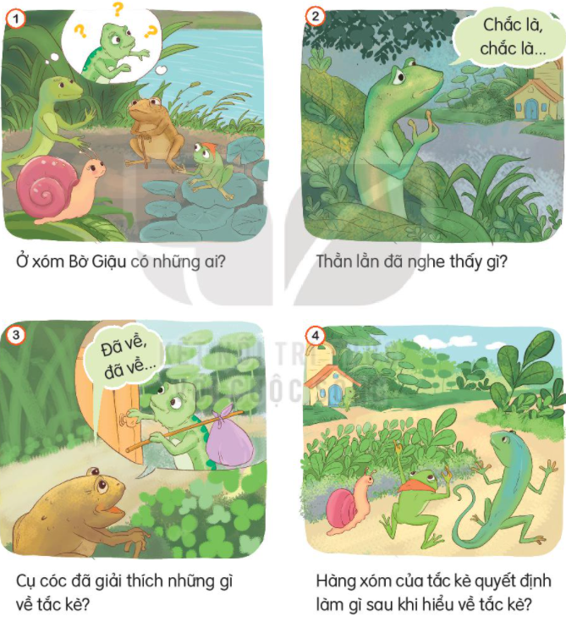

1
Dựa vào tranh và câu hỏi gợi ý, đoán nội dung câu chuyện “Hàng xóm của tắc kè”.
Ở xóm Bờ Giậu có những ai?
Thằn lằn đã nghe thấy gì?
Cụ Cóc đã giải thích những gì về tắc kè?
Hàng xóm của tắc kè quyết định làm gì sau khi hiểu về tắc kè?

Slide 4
THẢO LUẬN NHÓM ĐÔI

Slide 5
+ Tranh vẽ những ai?
+ Mọi người đang làm gì?
+ Họ đang thắc mắc về ai?
Tranh 1: Thằn lằn, Ốc sên, Nhái xanh đang bàn bạc nói chuyện về bác Tắc kè.

Slide 6
+ Trong tranh có ai?
+ Thằn lằn đã nghe thấy gì? Chú ấy đang thắc mắc câu nói này của ai?
Tranh 2: Thằn lằn đang thắc mắc không biết bác Tắc kè nói gì mà cứ nói “chắc là…chắc là” .

Slide 7
+ Trong tranh vẽ ai?
+ Theo em bác Cóc đang nói về ai?
+ Bác đang giải thích câu nói của ai? Bác tắc kè đi đâu về?
Tranh 3: Bác Cóc muốn giải thích câu nói của bác Tắc kè là đã về để thông báo mình về.

Slide 8
+ Tranh vẽ những ai?
+ Họ đang đi đâu? Họ quyết định làm gì sau khi hiểu về tắc kè?
Tranh 4: Ba bạn quyết định đi đến nhà bác Tắc kè.

Slide 9
2
Dựa vào tranh, nghe và kể lại từng đoạn của câu chuyện.

Slide 10
NGHE KỂ CHUYỆN LẦN 1

Slide 11
Hàng xóm của tắc kè
Cụ cóc, chú thằn lằn, cô ốc sên, anh nhái xanh và bác tắc kè đều là cư dân của xóm Bờ Giậu.
Cụ cóc đã nghỉ hưu từ lâu. Thằn lằn là thợ săn. Nhái xanh là vận động viên nhảy xa. Ốc sên là người mẫu. Chỉ có tắc kè là ít khi thấy mặt, không mấy ai biết bác làm nghề gì. Nhà của bác ở góc bức tường rêu, nơi có mấy mảnh vữa đã bong tróc vì mưa nắng.
Một hôm, thằn lằn than phiền:
- Hôm qua tắc kè kêu gì thế nhỉ?
Ốc sên đang chuẩn bị đi làm, nghe thấy thế cũng góp chuyện:
- Tôi cũng nghe thấy.
Nhái xanh lắc đầu:
- Thế cô có nghe rõ bác ấy kêu gì không?
- Chắc là… Chắc là…
- Chắc là sao?
- Tôi cứ nghe bác ấy tặc lưỡi “chắc là, chắc là…” chứ làm sao biết “chắc là” cái gì.
Cụ cóc từ trong hang chống gậy đi ra. Cụ nhìn mọi người, ho khụ khụ:
- Bác tắc kè kêu “đã về, đã về”. Bác ấy làm việc dự báo ở đài khí tượng thủy văn, xa lắm. Được về thăm nhà mừng quá, vừa đến đầu ngõ đã phải kêu lên cho người nhà biết. Hơi ồn một chút, nhưng mình nên thông cảm cho bác ấy.
Thằn lằn, ốc sên, nhái xanh ngơ ngác nhìn nhau. Ồ, hóa ra là thế. Vậy tối nay phải đến thăm bác tắc kè chứ nhỉ. Chẳng gì thì cũng là hàng xóm láng giềng với nhau, mà lâu lắm bác ấy mới về thăm nhà… (Theo Trần Đức Tiến)

Slide 12
KỂ CHUYỆN THEO TRANH

Slide 13
Kể lại từng đoạn của câu chuyện theo tranh.
Hàng xóm của tắc kè
Ở xóm Bờ Giậu có những ai?
Notes:
Tác giả bộ ppt Toán + TV2: Phan Thị Linh – Đà Nẵng
Sđt lh: 0916.604.268
+ Zalo: 0916.604.268
+ Facebook cá nhân: https://www.facebook.com/nhilinh.phan/
+ Nhóm chia sẻ tài liệu: https://www.facebook.com/groups/443096903751589
Hãy liên hệ chính chủ sản phẩm để được hỗ trợ và đồng hành trong suốt năm học nhé!

Slide 14
Kể lại từng đoạn của câu chuyện theo tranh.
Thằn lằn đã nghe thấy gì?

Slide 15
Kể lại từng đoạn của câu chuyện theo tranh.
Cụ Cóc đã giải thích những gì về tắc kè?
Notes:
Tác giả bộ ppt Toán + TV2: Phan Thị Linh – Đà Nẵng
Sđt lh: 0916.604.268
+ Zalo: 0916.604.268
+ Facebook cá nhân: https://www.facebook.com/nhilinh.phan/
+ Nhóm chia sẻ tài liệu: https://www.facebook.com/groups/443096903751589
Hãy liên hệ chính chủ sản phẩm để được hỗ trợ và đồng hành trong suốt năm học nhé!

Slide 16
Kể lại từng đoạn của câu chuyện theo tranh.
Hàng xóm của tắc kè quyết định làm gì sau khi hiểu về tắc kè?

Slide 17

Em học được điều gì sau khi nghe câu chuyện?
Câu chuyện này nói lên Hàng xóm láng giềng là phải biết thông cảm, tôn trọng lẫn nhau.
Notes:
Tác giả bộ ppt Toán + TV2: Phan Thị Linh – Đà Nẵng
Sđt lh: 0916.604.268
+ Zalo: 0916.604.268
+ Facebook cá nhân: https://www.facebook.com/nhilinh.phan/
+ Nhóm chia sẻ tài liệu: https://www.facebook.com/groups/443096903751589
Hãy liên hệ chính chủ sản phẩm để được hỗ trợ và đồng hành trong suốt năm học nhé!

